Slide 1

КУРС ГРАФИЧЕСКОГО ДИЗАЙНА
КИНОПОСТЕР В AFFINITY V2
От концепции до печати: мастер-класс по созданию комедийного и хоррор-постеров за 90 минут.

Slide 2

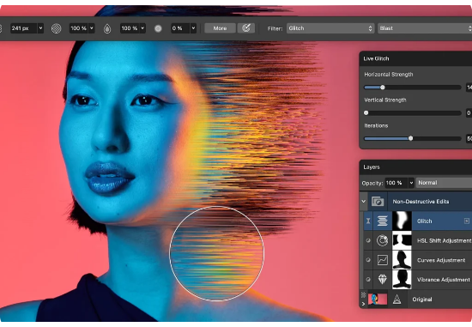
Философия StudioLink: 3-в-1
Affinity V2 — это больше не набор отдельных приложений. Это единое рабочее пространство, где инструменты векторной графики, ретуши и верстки живут вместе.
•
Layout (Publisher): Основа макета, сетка и типографика.
•
Pixel (Photo): Сложная ретушь, маски и спецэффекты.
•
Vector (Designer): Логотипы, иконки и четкая геометрия.

Slide 3





Алгоритм создания проекта
Подготовка
Обработка
Сборка
Анализ жанра, выбор цветовой палитры и подбор референсов в Layout Persona.
Ретушь персонажей, работа с масками и светом в Pixel Persona.
Добавление типографики, эффектов и финальный экспорт в PDF/X.

Slide 4

ЧАСТЬ ПЕРВАЯ
КОМЕДИЯ
Свет, энергия и оптимизм

Slide 5
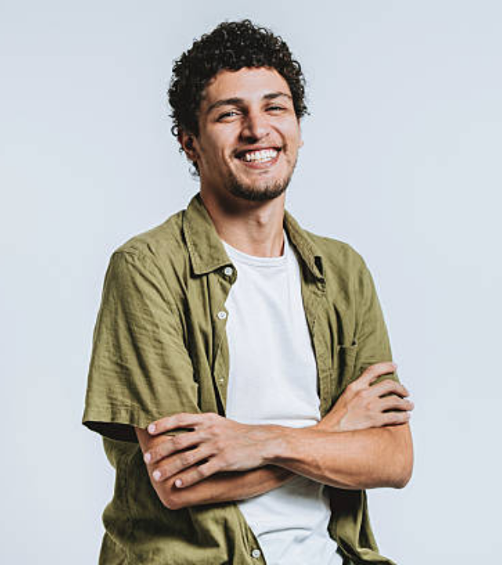
Комедия: Работа с лицом
В комедии зритель идет на персонажа. Эмоция должна быть "чистой" и яркой.
•
High Key: Минимум глубоких теней, равномерный свет.
•
Selection Brush: Быстрое выделение героя и Refine для волос.
•
Vibrance: Усиление насыщенности без потери естественного тона кожи.

Slide 6



Комедия: Теория цвета
Психология "счастья"
Для комедии используем яркие градиенты. Оранжевый, желтый и бирюзовый создают ощущение легкости.
Инструменты Designer Persona:
• Gradient Tool: Мягкие переходы от теплого к холодному. • Blend Modes: Наложение Screen для свечения.

Slide 7
Комедия: Типографика
POP
Живые шрифты
Используем округлые, массивные начертания (напр. Cooper Black или Panton).
•
Layer FX: Мягкая внешняя тень (Outer Shadow).
•
Mesh Warp: Слегка "раздуваем" буквы для динамики.
•
Цвет: Белый или яркий комплементарный фон.

Slide 8
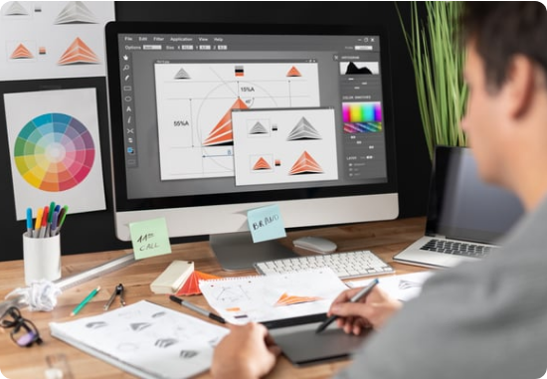
Комедия: Финальная сборка
Объединяем все слои в Layout Persona. Добавляем векторные элементы: "солнечные" лучи или яркие плашки за текстом.
Результат: Постер, который "продает" хорошее настроение еще до прочтения названия.

Slide 9
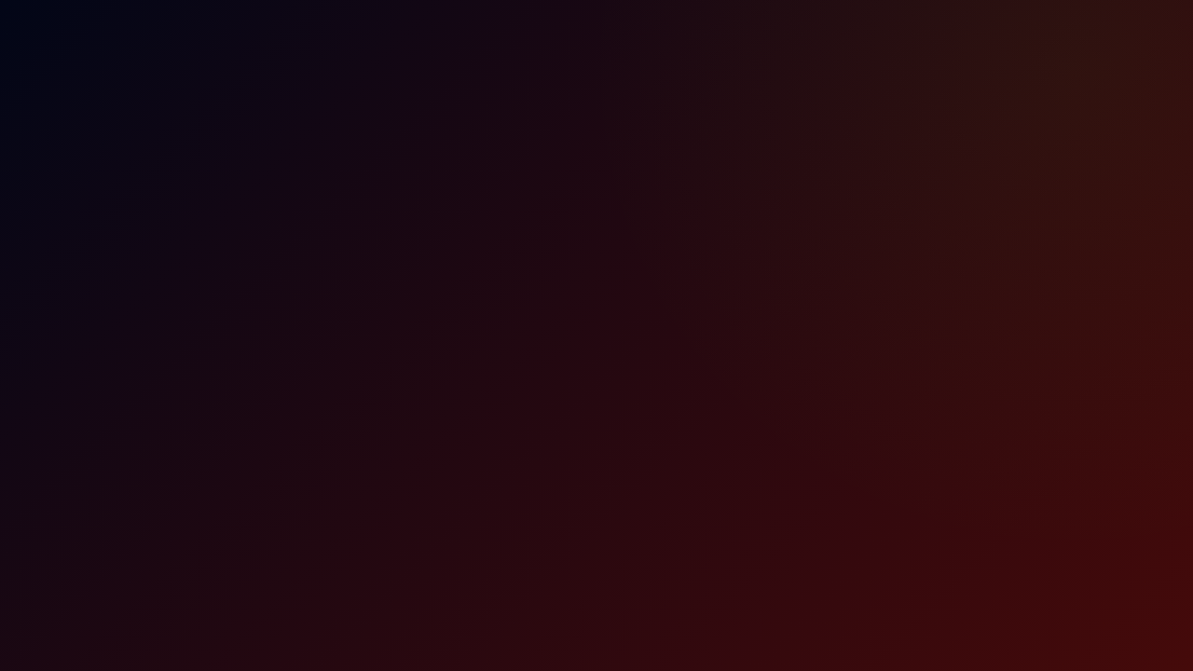
ЧАСТЬ ВТОРАЯ
ХОРРОР
Тень, шум и саспенс

Slide 10
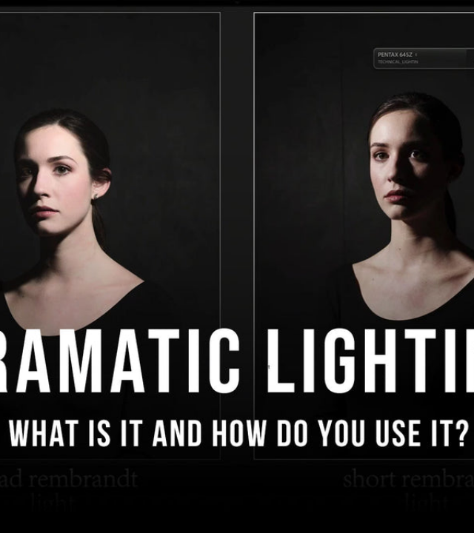
Хоррор: Власть теней
Мы пугаем тем, чего не видно. В Pixel Persona мы работаем с Low Key освещением.
•
Curves: Уводим черную точку в абсолютный мрак.
•
Vignette: Направляем взгляд в центр композиции.
•
Dodge & Burn: Подчеркиваем кости и морщины для агрессии.

Slide 11
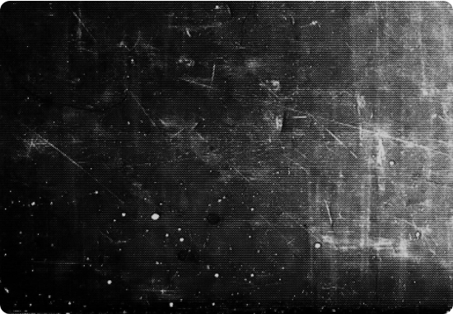

Хоррор: Гранж и шум
Тактильный страх
Хоррор должен ощущаться физически дискомфортным. Добавляем текстуры пыли и царапин.
Эффекты наложения:
• Blending Mode: Overlay или Linear Burn. • Filter: Add Noise для "зернистости" старой пленки.

Slide 12
Хоррор: Агрессивный текст
Шрифты-лезвия
FEAR
Используем тонкие, острые шрифты с длинными засечками (напр. Playfair Display в искажении).
•
Кернинг: Большие расстояния между буквами (эффект пустоты).
•
Liquify: Слегка искажаем форму букв, будто они "плавают".
•
Цвет: Кроваво-красный или грязно-белый на черном.

Slide 13
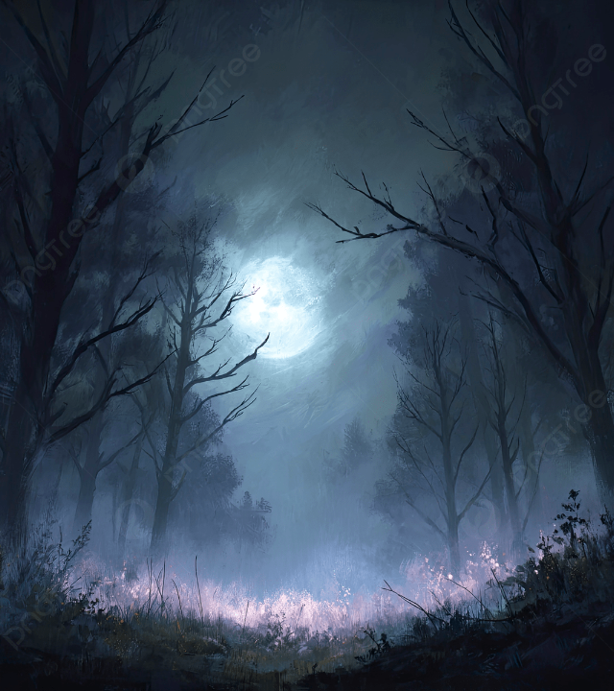
Хоррор: Окружение
Вписываем героя в фон. Используем Mask Layers, чтобы "растворить" края персонажа в тумане.
Важно: Фон в хорроре — это отдельный персонаж, создающий атмосферу безысходности.

Slide 14
Сравнение: Комедия vs Хоррор
Элемент | Комедия | Хоррор
Освещение | High Key (светло, мягко) | Low Key (темно, жестко)
Цвета | Теплые, насыщенные | Холодные, приглушенные, красный
Текстура | Чистая, глянцевая | Шероховатая, грязная, шумная
Шрифт | Округлый, жирный | Острый, тонкий, искаженный

Slide 15
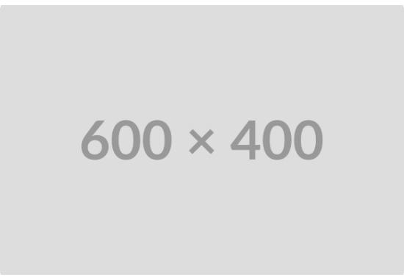

Подготовка к жизни (Экспорт)
Постер должен выглядеть идеально не только на экране, но и на бумаге.
Чек-лист Preflight:
•
Разрешение всех растров — 300 DPI.
•
Цветовой профиль — CMYK (напр. Coated FOGRA39).
•
Вылеты под обрез (Bleeds) — 3-5 мм.

Slide 16
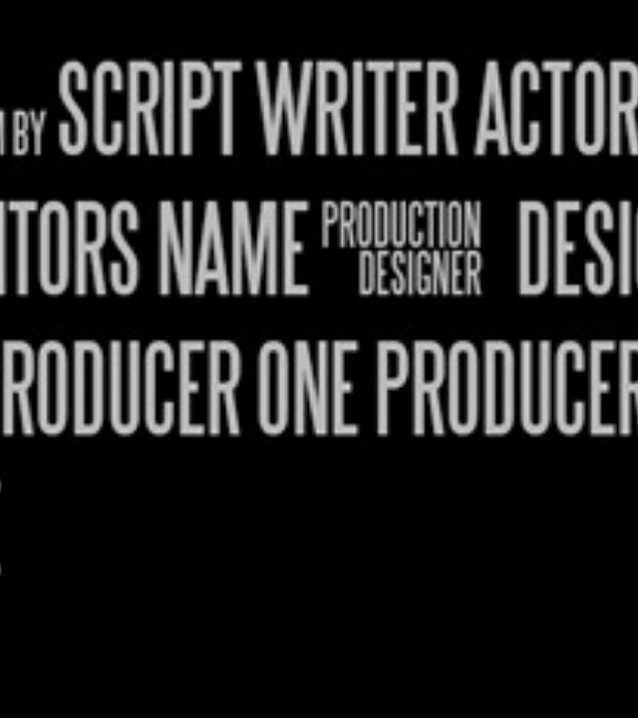
Credit Block (Титры)
Нижняя часть постера (Billing Block). Это технический блок, который должен быть читаемым, но не отвлекать.
Шрифт: Используйте специальные узкие шрифты (напр. Steel Tongs).
Layout: Группировка имен по важности и использование глифов для разделителей.

Slide 17



Итоги курса
Слои и Маски
StudioLink
Жанровость
Основа любого сложного коллажа — недеструктивное редактирование.
Скорость работы в Affinity V2 в 2 раза выше за счет отсутствия переключений.
Постер — это не просто картинка, это обещание зрителю определенной эмоции.

Slide 18
ВОПРОСЫ?
Ваш путь в кинодизайн начинается здесь.
Практика: Создайте свой постер сегодня.
www.affinity-masterclass.com | @design_affinity

Slide 19






Image Sources
https://picassomultimedia.com/wp-content/uploads/2025/11/B1_Affinity_PTK_Non-Destructive_Editing-1024x686.webp
Source: picassomultimedia.com
https://media.istockphoto.com/id/2219537101/photo/portrait-of-a-young-man-in-a-studio-looking-at-the-camera-smiling.jpg?s=612x612&w=0&k=20&c=c47KSuqw0os7gNJDGKeRFlehWm8njWMVugNb0TxKlnk=
Source: www.istockphoto.com
https://static.vecteezy.com/system/resources/previews/048/675/066/non_2x/bright-orange-yellow-gradient-abstract-background-orange-comic-sunburst-effect-background-with-halftone-suitable-for-templates-sales-banners-events-ads-web-and-pages-vector.jpg
Source: www.vecteezy.com
https://learn.g2.com/hs-fs/hubfs/iStock-1191609321%20(1).jpg?width=600&name=iStock-1191609321%20(1).jpg
Source: learn.g2.com
https://proedu.com/cdn/shop/articles/what-is-dramatic-lighting-Photoshop-Skills-Thumbnail.jpg?crop=center&height=1200&v=1719354001&width=1200
Source: proedu.com
https://static.vecteezy.com/system/resources/previews/077/449/514/non_2x/distressed-old-film-overlay-texture-heavy-scratches-and-dust-particles-on-black-background-analog-noise-effect-vector.jpg
Source: www.vecteezy.com

Slide 20


Image Sources
https://png.pngtree.com/background/20250523/original/pngtree-dark-forest-with-moonlight-horror-scary-fantasy-picture-image_16548578.jpg
Source: pngtree.com
https://www.tipsquirrel.com/wp-content/uploads/2012/06/Credit_Block_Basic.jpg
Source: www.tipsquirrel.com

